Slide 2
«Особливості проведення зовнішнього незалежного оцінювання у 2018 році. Проведення ДПА у формі ЗНО у загальноосвітніх навчальних закладах»

Slide 3
Наказ
від 31.07.2017 № 1103
«Деякі питання проведення в 2018 році зовнішнього незалежного оцінювання результатів навчання, здобутих на основі повної загальної середньої освіти»
зареєстрованого в Міністерстві юстиції України
16 серпня 2017 р. за № 1014/30882

Slide 4
ЗНО-2018 пройде з одинадцяти предметів:
українська мова і література,
історія України,
математика,
біологія,
географія,
фізика,
хімія,
англійська мова,
іспанська мова,
німецька мова,
французька мова.

Slide 5
Відповідно до наказу МОНУ № 1103 від 31.07.2017 кожен зареєстрований учасник має право скласти тести щонайбільше з чотирьох навчальних предметів!

Slide 6
У 2018 році для проведення зовнішнього незалежного оцінювання з англійської, іспанської, німецької та французької мов буде використано тести двох рівнів складності: рівня В1 і рівня В2.
Новацією цих тестів буде також частина «Розуміння мови на слух»,
яка передбачатиме прослуховування звукових фрагментів і виконання завдань до них.

Slide 7
Випускникам старшої школи загальноосвітніх навчальних закладів 2018 року результати ЗНО з трьох навчальних предметів буде зараховано як результати державної підсумкової атестації.
Ці учасники мають обов’язково скласти:
українську мову і літературу (українська мова)
математику або історію України (період ХХ-початок ХХІ століття) (на вибір учасника);
ще один предмет з переліку (історія України, математика, біологія, географія, фізика, хімія, англійська мова, іспанська мова, німецька мова, французька мова)

Slide 8
Випускники старшої школи загальноосвітніх навчальних закладів 2018 року, які бажають зарахувати результат зовнішнього незалежного оцінювання з іноземної мови як оцінку за державну підсумкову атестацію та вивчали цю мову на профільному рівні,
мають складати відповідний предметний тест рівня В2.

Slide 9
Результати зовнішнього незалежного оцінювання з української мови і літератури (українська мова) зараховуються як результати державної підсумкової атестації за освітній рівень повної загальної середньої освіти для учнів (слухачів, студентів) професійно-технічних, вищих навчальних закладів, які в 2018 році здобудуть повну загальну середню освіту.

Slide 10
Накази
від 03 лютого 2016 року № 77
«Про затвердження програм зовнішнього незалежного оцінювання осіб, які бажають здобувати вищу освіту на основі повної загальної середньої освіти»

Slide 11
Наказ
від 30.12.2014 № 1547
«Про затвердження Положення про державну підсумкову атестацію учнів (вихованців) у системі загальної середньої освіти»
зареєстровано в Міністерстві юстиції України
14 лютого 2015 р. за № 157/26602

Slide 12
Витяг з наказу:
ІІ. Проведення атестації
1. Цим Положенням визначається порядок проведення державної підсумкової атестації учнів (вихованців) загальноосвітніх навчальних закладів I, II, III ступенів та професійно-технічних навчальних закладів, що проводиться відповідно до статті 34 Закону України «Про загальну середню освіту».
2. Атестація проводиться з навчальних предметів, перелік яких щороку визначається і затверджується Міністерством освіти і науки України.
Обов’язковою є атестація з української мови.
3. Атестація може проводитися у формі зовнішнього незалежного оцінювання. У такому випадку порядок її проведення визначається порядком проведення зовнішнього незалежного оцінювання та моніторингу якості освіти, який встановлюється Кабінетом Міністрів України.

Slide 13
Наказ
від 13.10. 2017 року № 1378
«Про затвердження деяких нормативно-правових актів з питань прийому на навчання до закладів вищої освіти»

Slide 14
Умови
Прийому на навчання до закладів вищої освіти України в 2018 році
(Наказ Міністерства освіти і науки України від 13.10.2017 року №1378

Slide 15
Наказ
від 19.09.2017 № 1287
«Про затвердження Календарного плану підготовки та проведення в 2018 році зовнішнього незалежного оцінювання результатів навчання, здобутих на основі повної загальної середньої освіти»

Slide 16
до 28.12.2017
Оновлення інформації в довідниках структурних підрозділів з питань освіти і науки облдержадміністрацій, місцевих органів управління освітою, навчальних закладів, що містяться в інформаційно-телекомунікаційній системі УЦОЯО

Slide 17
до 22.01.2018
Формування мережі пунктів реєстрації

Slide 18
до 22.01.2018
Добір та підготовка осіб, відповідальних за формування комплектів реєстраційних документів осіб, які складатимуть державну підсумкову атестацію у формі зовнішнього незалежного оцінювання

Slide 19
З 23.01.2018
Реєстрація громадських спостерігачів

Slide 20
06.02 – 19.03.2018
Подання реєстраційних документів до РЦОЯО особами для участі в ЗНО-2018
Формування та відправлення до РЦОЯО комплектів реєстраційних документів осіб, які складатимуть ДПА у формі ЗНО

Slide 21
06.02 – 02.04. 2018
Унесення за вимогою учасників ЗНО-2018 змін до реєстраційних даних (перереєстрація)
з 05.04.2018
Видача дублікатів сертифікатів ЗНО-2018
03.04 – 16.04.2018
Подання до УЦОЯО апеляційних заяв (оскаржень) щодо відмови в реєстрації для участі в ЗНО

Slide 22
До 06.04.2018
Формування мережі пунктів проведення ЗНО

Slide 23
Календар проведення основної сесії ЗНО-2018
№ з/п | Предмет | Дата | Оприлюднення правильних відповідей
1 | Математика | 22.05.2018 | 23.05.2018
2 | Українська мова і література | 24.05.2018 | 25.05.2018
3 | Іспанська, німецька, французька мови | 29.05.2018 | 30.05.2018
4 | Англійська мова | 01.06.2018 | 04.06.2018
5 | Біологія | 04.06.2018 | 05.06.2018
6 | Історія України | 06.06.2018 | 07.06.2018
7 | Географія | 08.06.2018 | 11.06.2018
8 | Фізика | 11.06.2018 | 12.06.2018
9 | Хімія | 13.06.2018 | 14.06.2018

Slide 24
до 30.04.2018
Розміщення на інформаційних сторінках учасників ЗНО запрошень-перепусток для участі в ЗНО-2018

Slide 25
03.05 – 21.05.2018
Подання реєстраційних документів для участі в додатковій сесії ЗНО учасниками антитерористичної операції, особами з неконтрольованих територій*, які не мали змоги зареєструватися в основний період, а також особами, які за рішенням судів перебувають в установах виконання покарань, слідчих ізоляторах

Slide 26
До 16.05.2018
Реєстрація та навчання осіб, які залучаються до роботи в пунктах проведення ЗНО

Slide 27
з 02 до 11.07.2018 р.
Проведення за окремим графіком додаткової сесії ЗНО-2018
до 17.07.2018
Оголошення результатів ЗНО осіб, які складали тестування під час додаткової сесії

Slide 28
Установлення «порогового бала»
Для визначення результатів зовнішнього незалежного оцінювання 2018 року з кожного предмета буде встановлено «пороговий бал», тобто та кількість тестових балів, яку може набрати мінімально підготовлений абітурієнт.
Учасники тестування, які не подолають «поріг», не зможуть використати результат зовнішнього оцінювання з цього предмета для вступу до вищих навчальних закладів.
Усі абітурієнти, результати яких будуть не нижчими від «порогового бала», отримають оцінку за шкалою 100–200 балів і матимуть право брати участь у конкурсному відборі під час вступу на навчання.

Slide 29
Установлення «порогового бала»
Детальніша інформація про метод визначення експертами «порогового бала» подана в наказі Українського центру оцінювання якості освіти від 24.05.2016 р. № 99
«Про затвердження методики переведення тестових балів, отриманих учасниками зовнішнього незалежного оцінювання за виконання завдань сертифікаційної роботи, у рейтингові оцінки (за шкалою 100-200 балів)».

Slide 30
Якісне проведення інформаційно-роз’яснювальної роботи – запорука якісного проведення ЗНО
Організація інформаційно-роз’яснювальної роботи під час підготовки до ЗНО - 2018

Slide 31
Основна мета інформаційної кампанії – інформування громадськості про питання, пов’язані з організацією та проведенням зовнішнього незалежного оцінювання
Серед першочергових завдань
інформаційної кампанії – роз’яснення процедур, застосовуваних на етапах підготовки, реєстрації та проходження зовнішнього незалежного оцінювання різними категоріями випускників та громадськості.

Slide 32
Роз'яснення процедур на етапах підготовки до ЗНО надаються:
шляхом оприлюднення в засобах масової інформації ;
шляхом розміщення на стендах (куточки підготовки до ЗНО) інформаційних матеріалів ОРЦОЯО (плакатів, листівок тощо) у приміщеннях навчальних закладів);
під час проведення прес-конференцій та виступів у ЗМІ;
на веб-сайтах УЦОЯО, ОРЦОЯО;
у ході роботи телефонних "гарячих ліній".
під час проведення семінарів, зустрічей , нарад та інших заходів з педагогічною, учнівською та батьківською громадськістю;

Slide 33
Інформаційна готовність передбачає ознайомлення з :
Програмами ЗНО та специфікаціями тестів
Порядком реєстрації осіб для участі в ЗНО-2018
Порядком проведення ЗНО-2018

Slide 34
Основними каналами інформування осіб про особливості проведення зовнішнього незалежного оцінювання в 2018 році є сайти :
Українського центру оцінювання якості освіти www.testportal.gov.ua
та
Одеського регіонального центру оцінювання якості освіти
www.test-center.od.ua

Slide 36
Пробне ЗНО як важлива складова підготовки до зовнішнього незалежного оцінювання
Наказ Українського центру оцінювання якості освіти від 13.10.2017 № 150 «Про проведення пробного зовнішнього незалежного оцінювання у 2018 році»

Slide 37
Пробні тести з біології, географії, історії України, математики, фізики, хімії
буде перекладено з урахуванням реєстраційних даних учасників пробного ЗНО-2018 наступними мовами:
румунською
угорською
молдовською
польською
кримсько-
татарською
російською

Slide 38
09-31 січня 2018 р.
Реєстрація осіб для участі в ПЗНО-2018
До 01.03. 2018 р.
Розміщення інформації про час і місце проведення пробного
ЗНО-2018

Slide 39
Проведення пробного ЗНО-2018
24.03.2018 р.
Українська мова і література
31.03.2018 р.
біологія, географія,
історія України,
математика, фізика, хімія,
англійська мова, іспанська мова,
німецька мова, французька мова

Slide 40
Уведення учасниками ПЗНО-2018 відповідей до сервісу «Визначення результатів ПЗНО-2018»
24-26.03.2018
з української мови і літератури
31.03.-02.04.2018
з біології, географії,
історії України,
математики, фізики, хімії,
англійської, іспанської, німецької, французької мов

Slide 41
Оприлюднення правильних відповідей до завдань ПЗНО-2018
26.03.2018
з української мови і літератури
02.04.2018
з біології, географії,
історії України,
математики, фізики, хімії,
англійської, іспанської, німецької, французької мов

Slide 42
Установлення робочою групою УЦОЯО порога «склав/не склав», генерування таблиць відповідності кількості тестових балів оцінкам за рейтинговою шкалою 100-200 балів
до 29.03.
2018
з української мови і літератури
до 05.04.2018
з біології, географії,
історії України,
математики, фізики, хімії,
англійської, іспанської, німецької, французької мов

Slide 43
Оголошення результатів ПЗНО-2018
30.03.
2018
з української мови і літератури
06.04.2018
з біології, географії,
історії України,
математики, фізики, хімії,
англійської, іспанської, німецької, французької мов

Slide 47
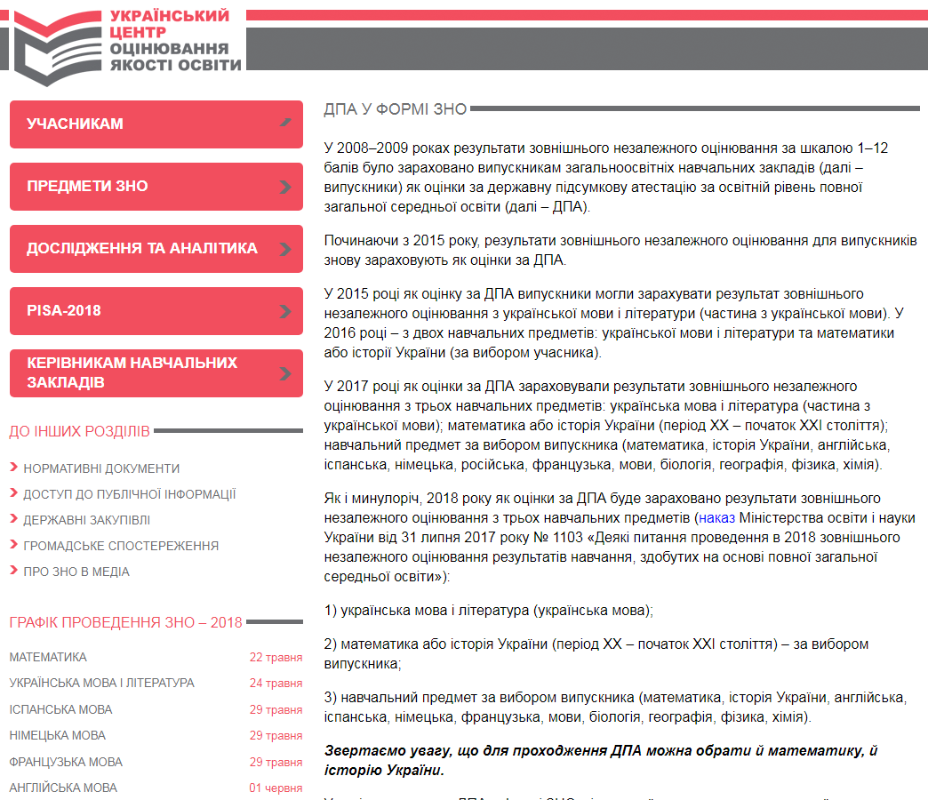

Slide 49
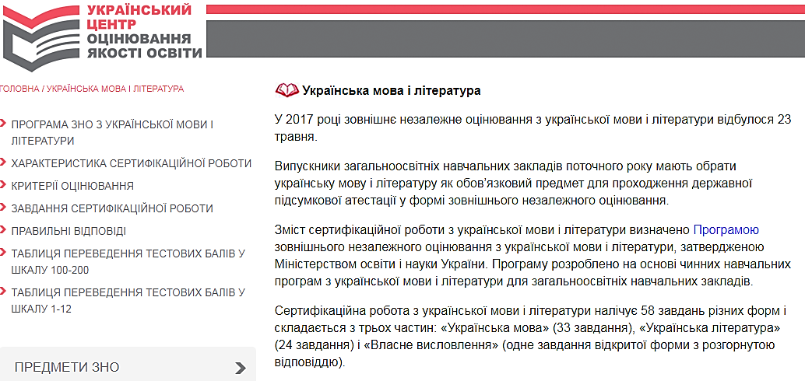

Slide 53
Особливості функціонування сервісу «Заклади освіти»
ЗНО-2018

Slide 54
Для початку роботи необхідно зайти на сайт УЦОЯО www.testportal.gov.ua і відкрити сервіс «Керівникам навчальних закладів»

Slide 55
На сторінці, що відкриється, введіть логін і пароль, отримані в РЦОЯО, та здійсніть вхід до вкладки «Інформація про заклад»

Slide 56
1. Вкладка «Інформація про заклад»
Заповнює керівник
навчального закладу, надаючи оновлену інформацію для довідників навчальних закладів, що містяться в базі даних УЦОЯО

Slide 57
Опис Блоку “Інформація про навчальний заклад”

Slide 58
Опис Блоку “Інформація про випускні класи старшої школи»
Заповнює керівник
навчального закладу, надаючи оновлену інформацію для довідників навчальних закладів, що містяться в базі даних УЦОЯО
Після внесення даних у обидва блоки необхідно натиснути на кнопку “Сформувати картку навчального закладу” (картка формується у форматі pdf)
даних УЦОЯО

Slide 59
даних УЦОЯО

Slide 60
ВИМОГИ ДО СПОСОБУ ПЕРЕДАННЯ КАРТОК ЗНЗ до ОРЦОЯО
Картку навчального закладу необхідно відсканувати (з печаткою та підписом керівника ЗНЗ) та електронною поштою направити до відділу освіти (оригінал надсилається поштою)
Відділ (управління) освіти збирає та формує папку з відсканованими картками ЗНЗ, завіреними підписами керівників ЗНЗ та печатками ЗНЗ, і направляє їх електронною поштою до Одеського РЦОЯО. Паперовий варіант карток ЗНЗ зберігається у відділі освіти.
rc.odesa@testportal.gov.ua

Slide 61
На сторінці відповідного органу управління освітою поряд зі списком підпорядкованих навчальних закладів буде колонка, у якій відображуватиметься результат внесення керівником інформації про заклад:
Кнопка «Інформацію не внесено»
Кнопка «Інформацію внесено»
Кнопка «Інформацію перевірено»
Увага! Статус «Інформацію внесено» проставляється після підтвердження керівником зазначених даних

Slide 62
Дії після підтвердження інформації:
Інформація передається до програмного комплексу УЦОЯО (автоматично)
РЦОЯО здійснює перевірку щодо внесення інформації навчальним закладом (наявність, коректність)
РЦОЯО після перевірки даних проставляє позначку «Перевірено»
Увага! Якщо керівник закладу на сторінці внесе зміни до інформації після проставлення цієї позначки, у програмі рядок інформації стане іншого кольору. Після повторної перевірки РЦОЯО зможе знову проставити позначку «Перевірено»

Slide 63
- Відповідно до наказу МОН України від 19 вересня 2017 № 1287 «Про затвердження Календарного плану підготовки та проведення в 2018 році зовнішнього незалежного оцінювання результатів навчання, здобутих на основі повної загальної середньої освіти», оновити інформацію в довідниках навчальних закладів необхідно до 28 грудня 2017 року - Заклади системи загальної середньої освіти отримують доступ до сторінок для здійснення оновлення інформації з 01 грудня 2017 року.

Slide 64
- Інформація про заклад - Інформація про регіональний центр - Інформація про результати реєстрації - Відомість результатів ДПА - Апеляційні заяви
Довідки за тел. 048-784-89-36

Slide 65
Наші контакти
Електронна пошта: rc.odesa@testportal.gov.ua Телефон: (048) 784 69 95
ОРЦОЯО
м. Одеса, вул. Ак. Корольова, 26

Slide 66
ОДЕСЬКИЙ РЕГІОНАЛЬНИЙ ЦЕНТР ОЦІНЮВАННЯ ЯКОСТІ ОСВІТИ
БАЖАЄМО УСПІХІВ!

